Slide 1

Le Soleil

Slide 2
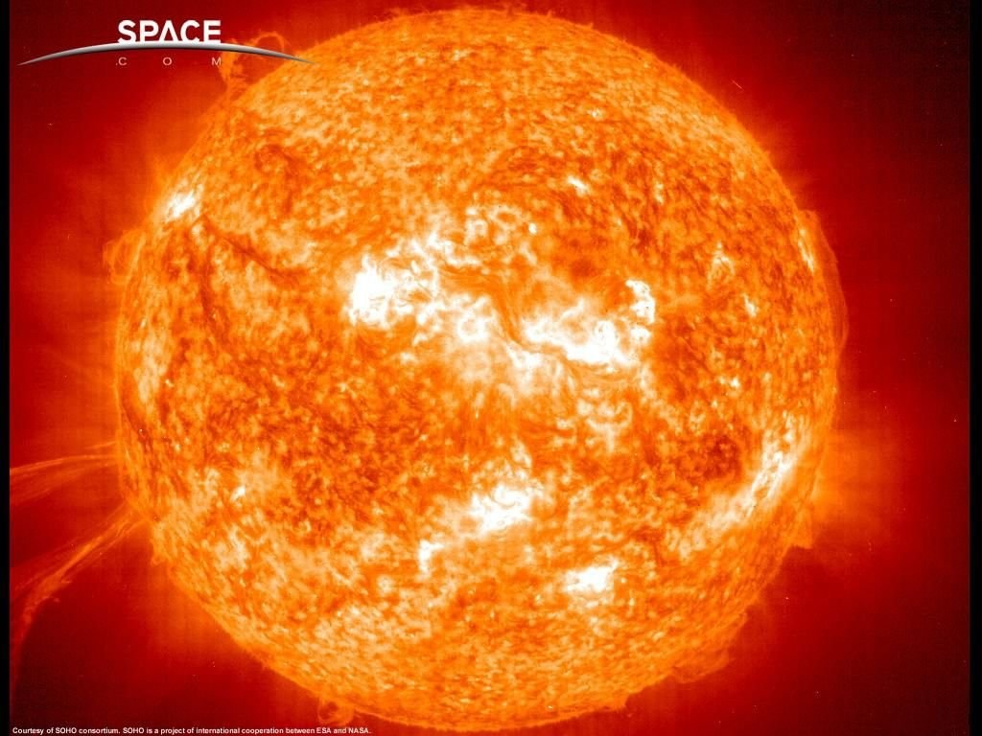
C' EST QUOI LE SOLEIL ????
Bien qu’il fallut attendre le XVIIe siècle pour que les astronomes s’en rendent finalement compte, le Soleil n’est pas un astre particulier de l’Univers, mais simplement une étoile comme les autres.

Slide 3
    Une gigantesque boule de gaz
Le Soleil est un corps relativement simple, une gigantesque boule de gaz de 1,4 millions de kilomètres de diamètre, soit 110 fois la taille de la Terre. Sa masse est d’environ 2000 milliards de milliards de milliards de kilogrammes, soit 330 000 fois celle de la Terre. Environ 75 pour cent de cette masse est composée d’hydrogène, 25 pour cent d’hélium et le reste (0.1 pour cent) est constitué d’éléments plus lourds
L’intérieur du Soleil étant inaccessible à l’observation, il faut principalement recourir à la théorie pour décrire les phénomènes qui s’y produisent et déterminer sa structure interne.
Cet intérieur est divisé en trois zones : le noyau, la zone radiative et la zone convective.

Slide 4
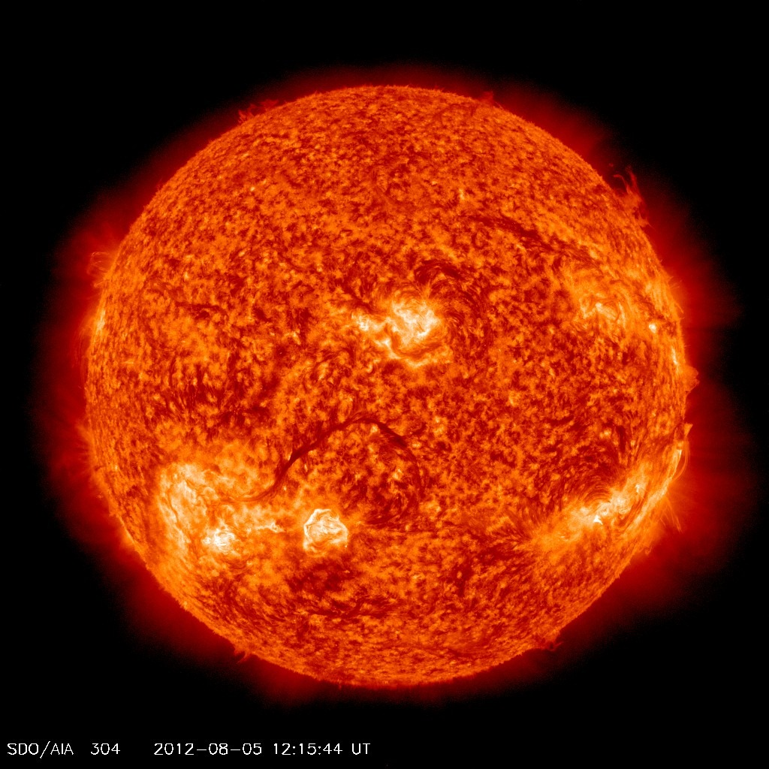
    Histoire du Soleil
Le Soleil est aujourd'hui vieux d'environ 4,6 milliards d'années. Il s'est formé par l'effondrement gravitationnel d'une nébuleuse sur elle-même.
Il recèle assez d'hydrogène dans son noyau pour que la réaction nucléaire dure encore 7,6 milliards d’années Lorsque le Soleil aura épuisé ses réserves d'hydrogène, il changera de structure.
Lorsqu'il aura 12 milliards d'années, sa surface externe s'étendra au-delà de l'orbite actuelle de la Terre ou davantage : il se transformera en une géante rouge, légèrement plus froide en surface qu'actuellement, mais 10 000 fois plus brillante en raison de sa taille gigantesque.

Slide 5
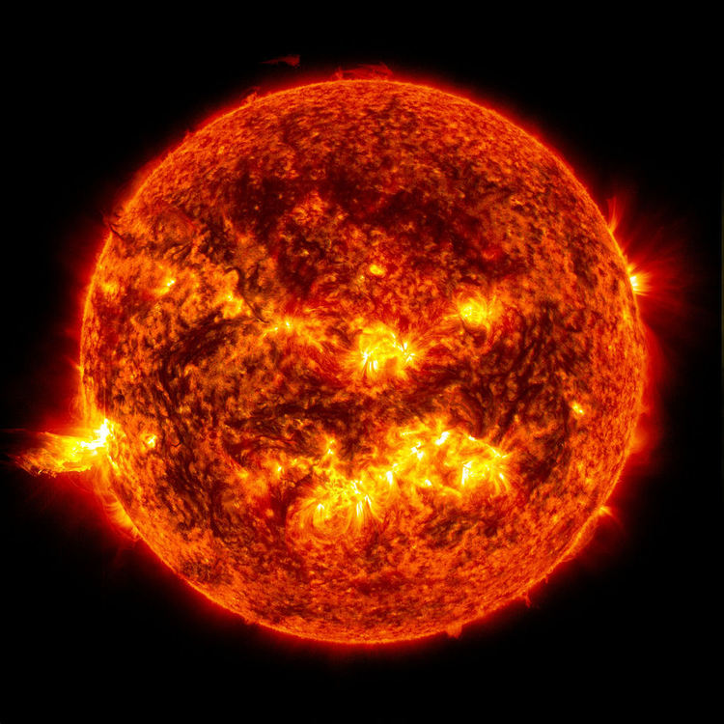
Le soleil peut parfois être en éruption :

Slide 6
CETTE DIAPO SUR LE SOLEIL VOUS A ETE PRESENTE PAR MATIAS CASAL

